Slide 1
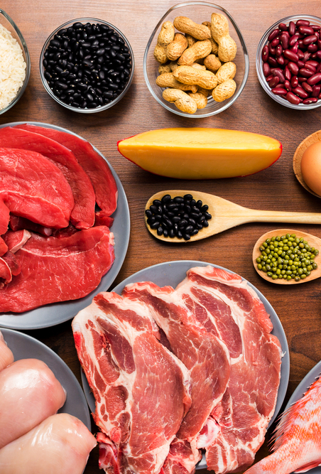
Proteiny - bílkoviny
materiál pro výstavbu a údržbu tkání
tvorba trávících šťáv, hormonů, enzymů, krevních elementů a obranných látek
skládají se z AMK (20)
denní příjem 12-15 % z CEP
nemají zásobní formu (AMK pool)
0,8-2,0 g/kg
množství energie v 1g = 4 kcal = 17 kJ

Slide 2
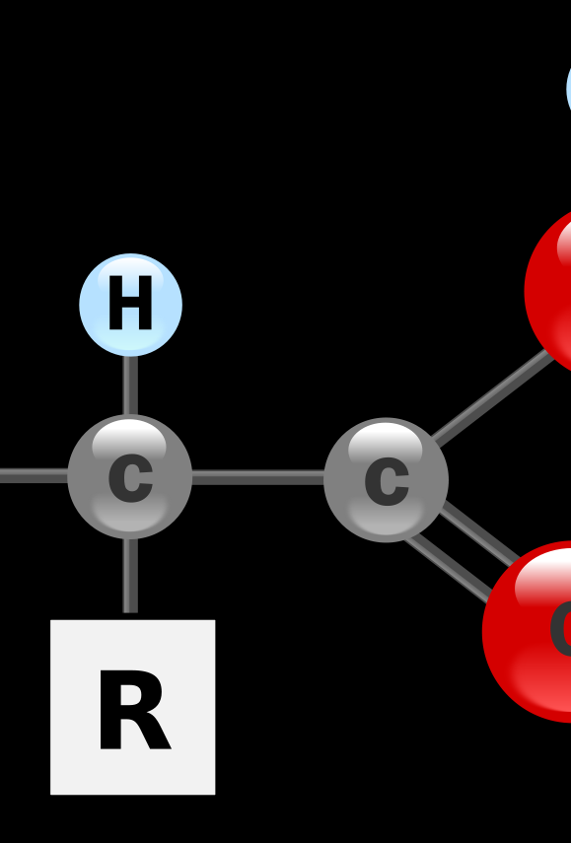
Doporučený příjem bílkovin
 | Množství bílkovin
Obecná populace | 0,8 - 1,2 g/kg
Sportovci | 1,2 – 2,0 g/kg (záleží na typu sportu)
Senioři | 1,0 g/kg

Slide 3
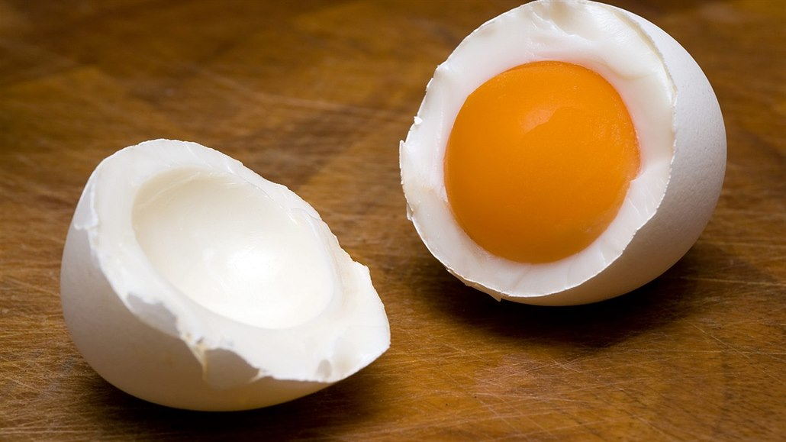
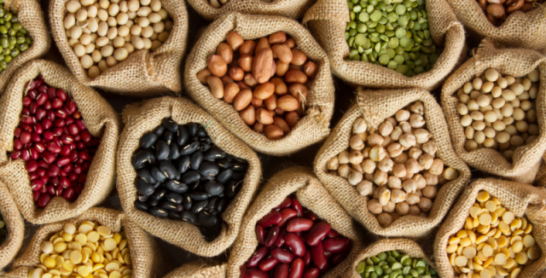
Dělení AMK
Esenciální – valin, leucin, isoleucin, fenylalanin, methionin, lysin, threonin, tryptofan
Semiesenciální – histidin a arginin
Neesenciální – glycin, kys.glutamová, glutamin, tyrosin, alanin, kys.asparágová,…
Dle spektra:
plnohodnotné – živočišné – využitelnost 70%
neplnohodnotné – rostlinné limitující AMK (lysin, methionin,..) – využitelnost 40%

Slide 4
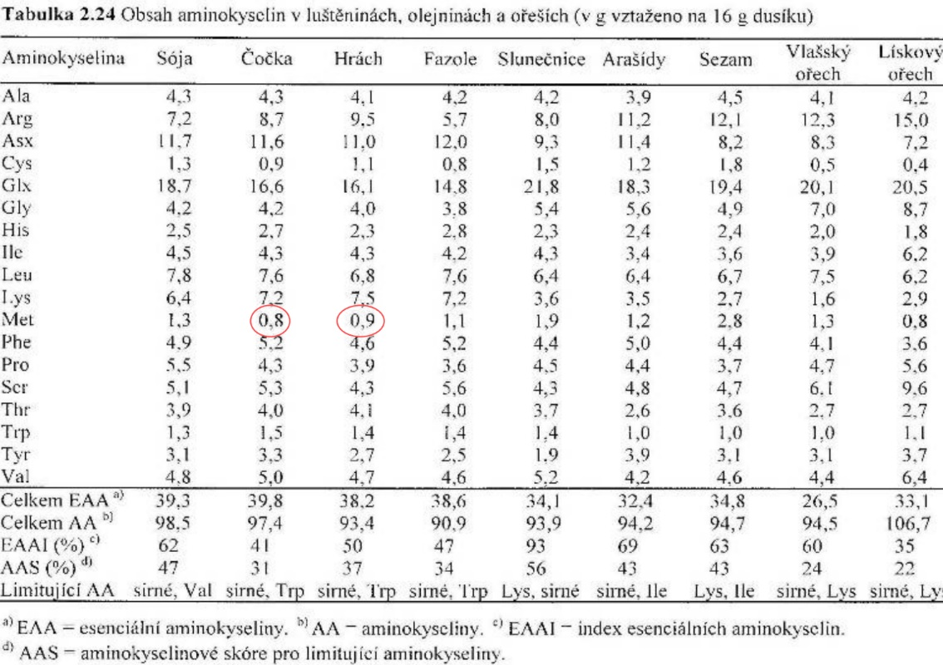
Limitující AMK
Zdroj proteinů | Limitní amk
Pšenice | lysin
Rýže | lysin
Kukuřice | lysin a tryptofan
Luštěniny | methionin (nebo cystein)
Hovězí maso | fenylalanin (nebo tyrosin)
Kravské mléko nebo syrovátka | methionin (nebo cystein)

Slide 5
Biologická hodnota bílkovin
Biologická hodnota
- udává kvalitu bílkovin
- určuje se na základě množství esenciálních AK v potravě
- vejce 100, maso 92-96, ryby 94-96, mléko 88, sýry 82-85, sója 84, zelené řasy 81, rýže 70, brambory 70, chleba 70,....
Dusíkatá bilance
- příjem N stravou / výdej N močí
pozitivní – anabolismus
negativní - katabolismus

